Slide 1


L’ingénierie des exigences
1

Slide 2
PLAN
3
Introduction
Activités de L’ingénerie d’exigence
Développement des exigences
Exigences (Définition)
Besoins vs Exigence
Types d’exigence
Caractéristique de l’exigence
Attributs d’une exigence
Caractéristique d’un référenciel d’exigences
Vérification et validation des exigences
Gestion des exigences
Bonne pratiques
Conclusion

Slide 3
Ingénierie des Exigences (IE)
3
La mise en place de l’IE apporte :
Upgrade de l’analyse fonctionnelle
Gestion de projet vs Gestion de produit

Slide 4








Activités de l’IE
4

Slide 5







Développement des exigences
5

Slide 6


Développer les exigences
6
Domaine du problème
Domaine de la solution
Réalisation
Exigences Système
Elaboration
Outil
Ateliers d’analyse technique
Besoins ^{Ateliers d’analyse} Exigences Ateliers d’analyse, Exigences
des processus
Métier
d’élucidation
de Solution
Ateliers de recueil des besoins
Demandes, besoins, problèmes
des utilisateurs
Demande
Problème
Solution

Slide 7
Exigence
7
Définition de la norme IEEE 729-1983
Exigence : Condition ou capacité que doit présenter un système pour satisfaire un contrat, un standard, une spécification ou tout autre document formel imposé ».
L’exigence est donc
un contrat entre un fournisseur et son client.
doit être décrite sous la forme d’une action. Elle précise ce que l’on veut faire.

Slide 8



Une exigence est la description
de ce qu’un produit (bien ou service) doit faire et de comment il doit se comporter
8
Représente un service rendu
Verbe d’action à l’infinitif
Exprime une finalité
Ecrire une exigence, c’est collecter toutes les caractéristiques des fonctions rendues par le système en terme de finalité.

Slide 9
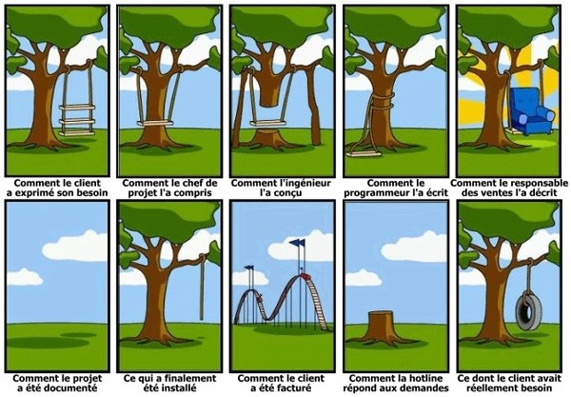
9

Slide 10




Besoin vs Exigence
10
Besoin : l’expression par un utilisateur d’un manque, d’une insatisfaction, d’une nécessité, d’un désir.
Exigence : une caractéristique à laquelle doit obligatoirement répondre la solution.
J’ai besoin de … Je veux que … Il me faut un …
L’utilisateur PEUT [verbe d’action]… Le système DOIT [verbe d’action]…

Slide 11





Besoin vs Exigence
11
Besoin
Exigence
Exprimé dans le mode de représentation de son émetteur.
Décrite en langage naturel
➔Transformation de l’expression du besoin en liste d’exigences
Seront modélisés :
Processus,
Cinématiques,
Cas d’utilisation,
Scénarios …

Slide 12

Besoin vs Exigence
12
Avancer avec des informations imparfaites
Garder le Métier en tant que PO
Ne plus réfléchir qu’en solution
Liste des besoins
Gérer la connaissance
Elucider les exigences à partir du besoin exprimé
Analyser les impacts
Maîtriser le projet
Garder les cas de tests en les faisant évoluer au fil de l’eau
Référentiel d’exigences

Slide 13
Exigence
13
Les exigences vont :
caractériser le produit
pour répondre aux besoins
ressentis par les utilisateurs

Slide 14
Types d’exigence
14
L’élicitation des exigences permet de distinguer:
Les exigences fonctionnelles:
Utilisateur, Gestionnaire, Exploitation, Maintenance, Test
Les exigences non fonctionnelles:
Sécurité, Accessibilité, Confidentialité, Disponibilité, Déploiement
Les exigences de contraintes (fonctionnelles ou opérationnelles): Matériel, Technique, Déclarative, Réglementaire
Les exigences d’interface:
Applicative, Humaines, Matérielle, Logicielle, Communication

Slide 15
Caractéristiques de l’exigence
15
➔ Attention au vocabulaire
➔ Ôter les ambiguïtés lexicales, sémantiques, syntaxiques, référentielles.
Une exigence doit être:
Correcte
Atomique
Non ambigüe ➔ une seule interprétation possible
Complète
Cohérente
Evaluée
Traçable
Vérifiable
➔ correspond à un besoin réel et nécessaire
➔ n’exprime qu’un seul fait
➔ énoncée entièrement en un seul endroit
➔ sans contradiction avec d’autres exigences
➔ Négociée, priorisée, pertinente - stabilité du besoin
➔ identifiant unique + trace de toute modification
➔ que l’on peut contrôler, qualifier
Toutes les exigences ne sont pas vérifiables par le test. On applique alors un autre type de contrôle : inspection, revue..

Slide 16
Attributs d’une exigence
16
Les attributs d’une exigences sont:
Identifiant – unique et persistant
Produit
Projet
Titre
Description générale
Auteur
User
Statuts du workflow
Description détaillée
Critères d’acceptation

Slide 17
Caractéristiques d’un référentiel d’exigences
18
Le référentiel d’exigences doit être :
Complet
➔ Toutes les exigences existent et sont complètes
Cohérent
➔ Les exigences ne se contredisent pas
Doté d’une structure claire
Modifiable
➔ Modification du produit possible
Extensible
➔ Evolution du produit possible

Slide 18

Vérification et Validation des exigences
19
Validation
Est-ce la bonne exigence?
Ex : contrôler que l’exigence répond à un besoin du client
Vérification
L’exigence est-elle correcte?
Ex : contrôler que l’exigence respecte les règles de formulation

Slide 19










Gestion des exigences
20
Exigences
Cas de test
Changements

Slide 20
























Traçabilité des Exigences ²¹
Qu’est-il advenu des besoins, des exigences…?
Equipe
Rapports graphes
Tâche
Code
Pilotage
Exigence
Testeur
Bug
Analyste
Cas de test
Version
Besoin
Produit
Equipe de déploiement
Métier
Production

Slide 21

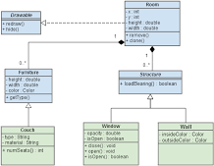
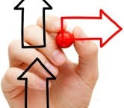
Gestion d’impacts
22
Quelles sont les conséquences d’une
demande de changement?
Impacts Risques
Dde de chgt
Décision
Les techniques d’analyse d’impact
Empirique
Dépendance
Traçabilité
Changement

Slide 22

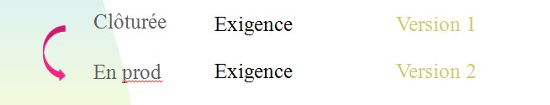
Gestion de configuration
23
Il faut développer l’exigence
De quelle exigence est-il question?
Gestion des évolutions dans le référentiel d’exigences :
CEnlôpturroéde
Exigence Version 1
Exigence Version 2
En cporoudrs
Copier l’exigence et certains de ses attributs
Garder les liens avec les cas de tests
Permet de connaître la version en cours et celle à venir
Ajouter l’évolution dans la description

Slide 23
Bonnes pratiques
24
Définir un glossaire. Utiliser ces termes définis de façon systématique et cohérente.
Ex: Un produit possède plusieurs références. Un article est-il une référence ou un
produit?
Eviter les quantités non spécifiées comme « Tous », « Chaque »,
« Toujours ».
Ex: Afficher toutes les données sur toutes les pages. Tout, tout, tout?
A chaque utilisation de « Si » ou « Lorsque », vérifier que toutes les conditions alternatives soient spécifiées.
Ex: Lorsque l’utilisateur est identifié, afficher la home. Et sinon?
Eviter la voix passive.
Ex: Pour identifier l’utilisateur, les données d’identification sont saisies. Qui? Où? Comment?

Slide 24
Bonnes pratiques
25
Eviter les « Et » et les « Ou » qui suggèrent une complexité.
Ex: Si l’internaute est membre et s’il saisit ses identifiants ou s’il clique sur un lien en auto-logging, l’internaute accède à la Home des ventes.
Eviter les redondances. La lecture peut en être facilitée, en revanche, la maintenance est plus difficile et conduit à des incohérences.
Eviter les termes vagues, ambigus.
Ex: Pierre sent la rose. Cet ours a mangé un avocat.
Attention à la syntaxe.
Ex: Sylvain a vu un homme avec un télescope.
Eviter les ambiguïtés référentielles.
Ex: Le membre saisit son mot de passe et clique sur le lien, s’il est invalide, il accède à la page d’erreur.

Slide 25
Bonnes pratiques
26
Attention aux évidences:
Une femme demande à son mari de faire des courses :
« S'il te plaît, achète une caisse de Kronenbourg, et s'ils ont des œufs, prends en 6. »
Peu de temps après, le mari revient avec 6 caisses de Kronenbourg.
Sa femme lui demande :
« Pourquoi avoir acheté 6 caisses de Kronenbourg? »
Il répond :
« Ils avaient des œufs! »

Slide 26

Merci pour votre attention
34
Des questions

